Slide 1
PRIME LIFE

Slide 2
AGENDA
VIEW DI MERCATO
FONDI INTERNI
FONDI ESTERNI

Slide 3
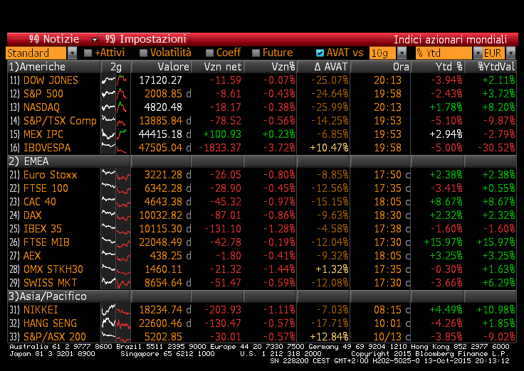
VIEW DI MERCATO: MERCATI EQUITY DA INIZIO ANNO
Fonte: Bloomberg

Slide 4
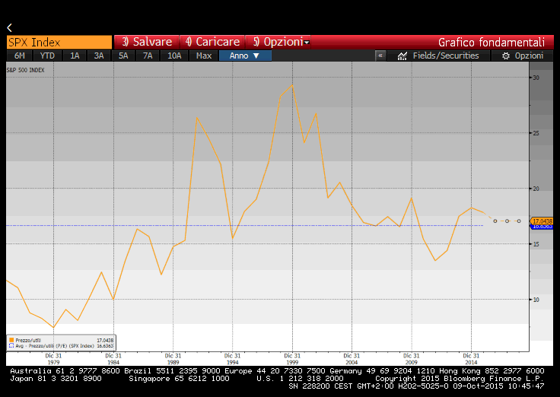
VIEW DI MERCATO: S&P500 P/E STORICO
Fonte: Bloomberg

Slide 5
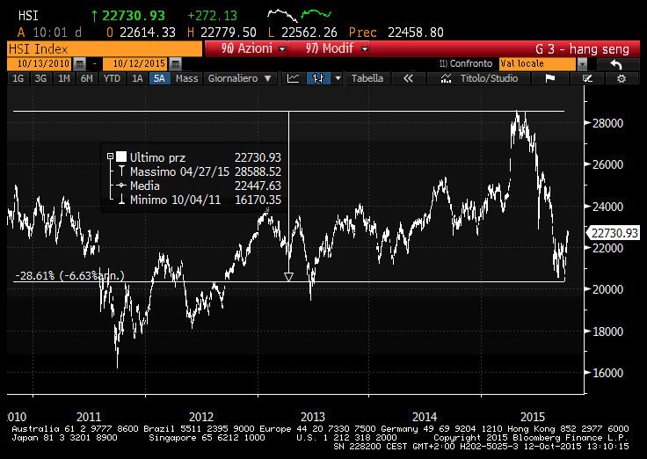
VIEW DI MERCATO: HANG SENG
Fonte: Bloomberg

Slide 6
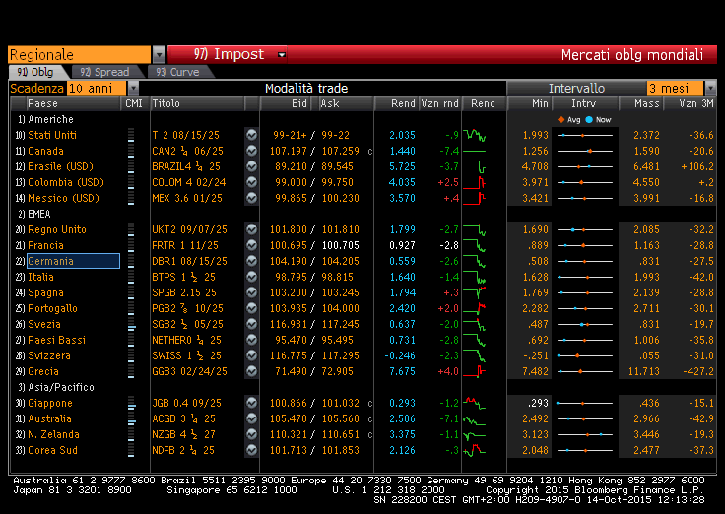
VIEW DI MERCATO: MERCATI BOND
Fonte: Bloomberg

Slide 7
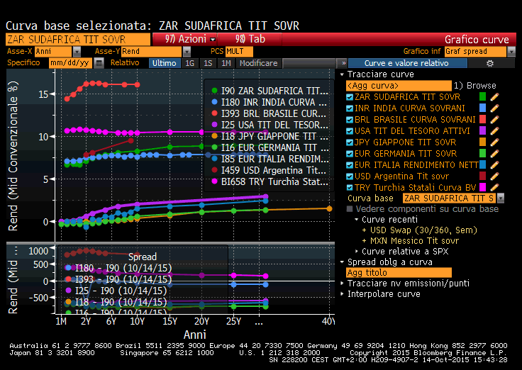
VIEW DI MERCATO: CURVE RENDIMENTO TITOLI SOVRANI
Fonte: Bloomberg

Slide 8
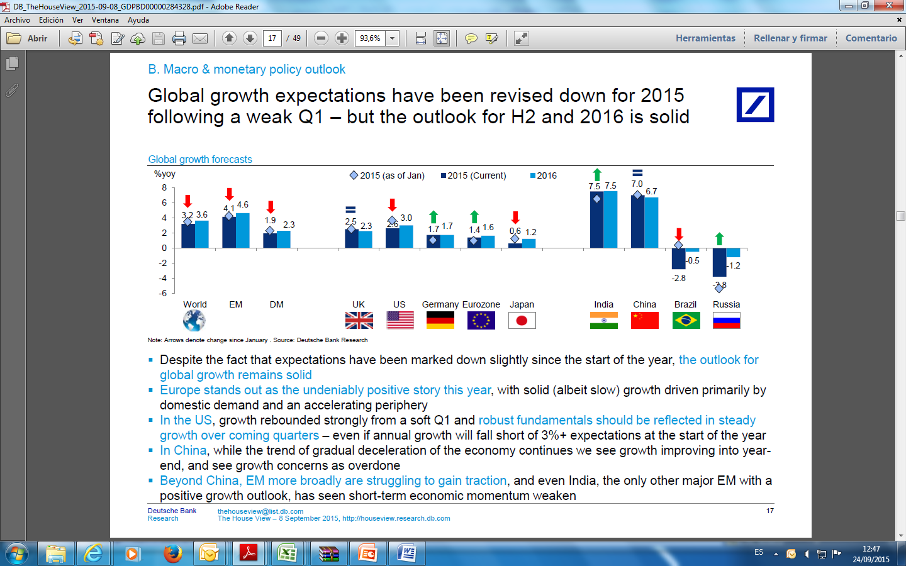
VIEW DI MERCATO: previsioni di crescita
REVISIONE AL RIBASSO STIME 2015 MA.........
...................PROSPETTIVE SU 2016 SOLIDE

Slide 9
VIEW DI MERCATO: Criticità /opportunità
CINA: crescita/delevereging/bolla immobiliare..ecc ecc? riflessi sul
mercato delle commodities
Politiche monetarie: Europa / USA

Slide 10
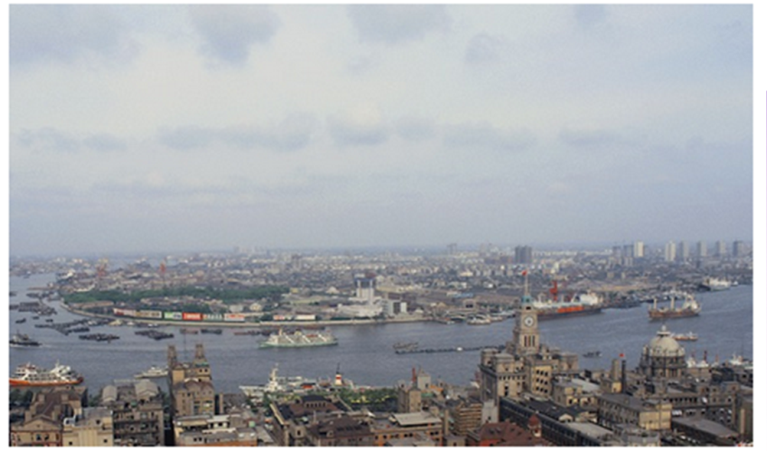
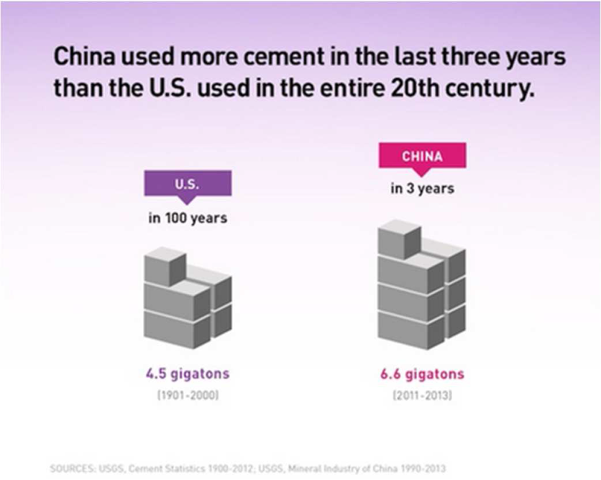
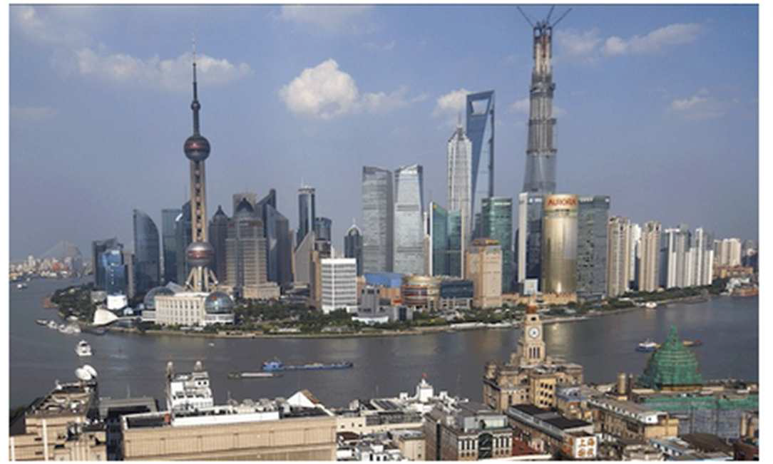
Cina: eccesso di crescita?
Distretto finanziario di Shangai: 1987 – 2013

Slide 11
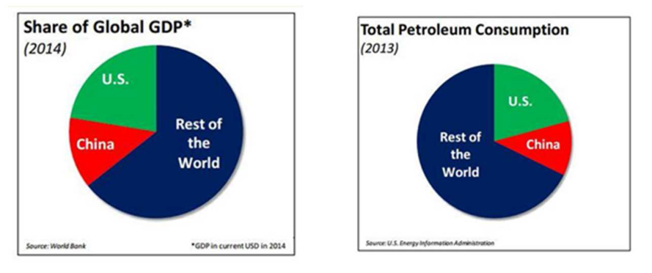
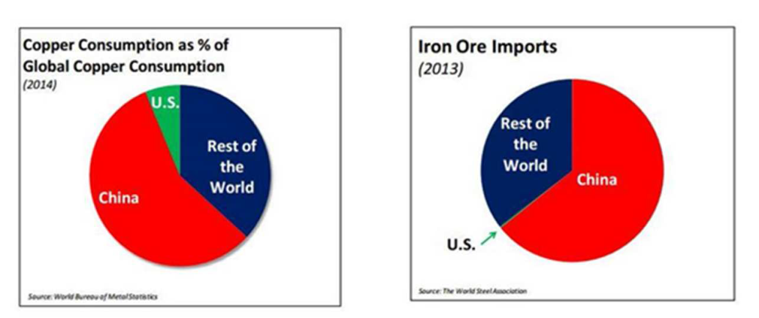
Cina: rilevanza globale a livello macro
PRINCIPALE IMPORTATORE DI MATERIE PRIME

Slide 12
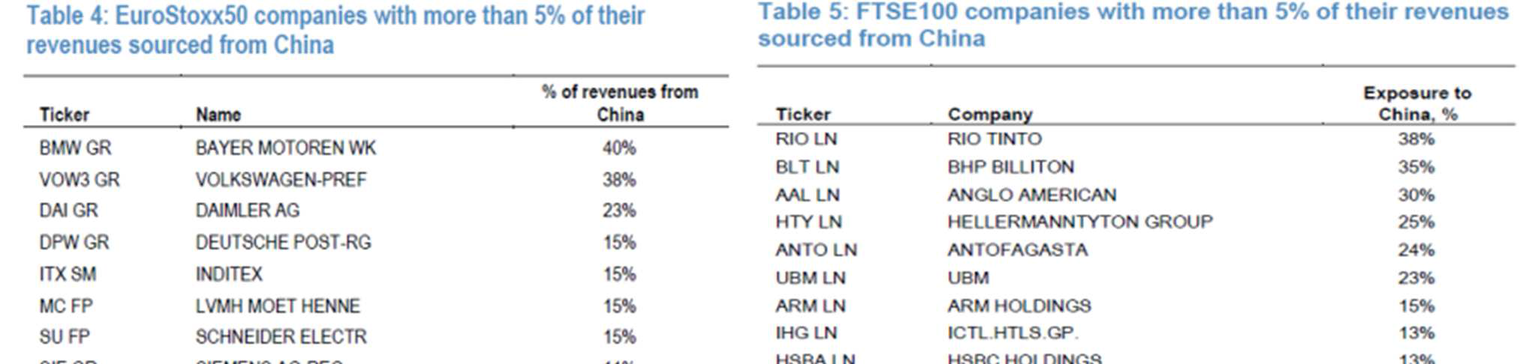
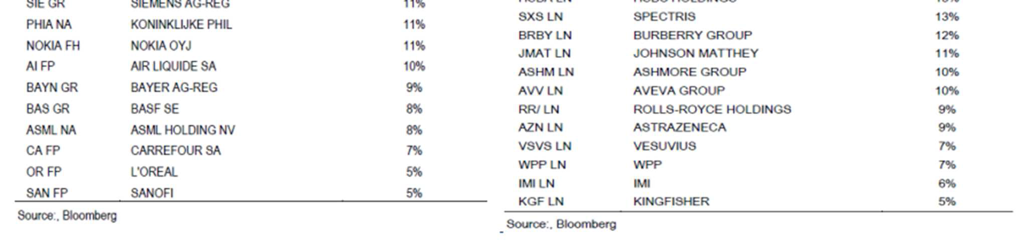
Cina: rilevanza globale a livello micro

Slide 13
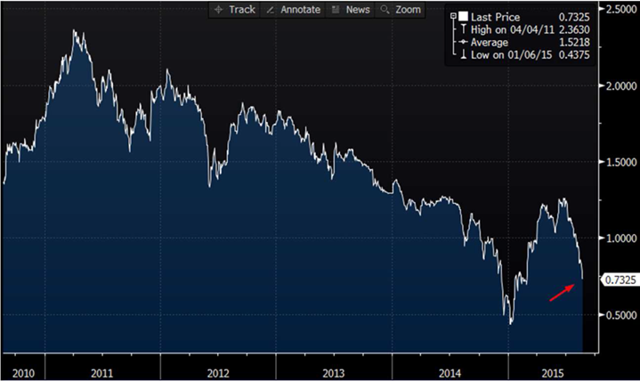
Politiche Monetarie: europa
Aspettative di inflazione nell’eurozona
In calo a causa in primis del deprezzamento delle materie prime (in particolare petrolio).
Difficoltà a raggiungere obbiettivo di medio termine (2%) la BCE estenderà il QE nell’entità, composizione o durata?
Possibile QE sui corporate e ampliamento a dopo settembre 2016
BCE 3 settembre: nuove previsioni macro, con revisione al ribasso su crescita e inflazione
PIL: 2015 +1,4% (da 1,5%)
2016 +1,7% (da 1,9%)
2017 +1,8% (+2,0%).
Inflazione: 2015 +0,1% (preced. +0,3%)
2016 +1,1% (+1,5%)
2017 +1,7% (+1,8%)
Fonte: Bloomberg; Investment Commetee 5/10/2015

Slide 14
Global Asset allocation
Fonte: Investment commetee 5/10/2015

Slide 15
Fondi interni: profili d’investimento
Allocazione al 30/09/2015

Slide 16
Fondi interni: linea Total Return
Allocazione al 30/09/2015

Slide 17
Fondi interni: figure rischio/rendimento
Rielaborazione dati al 30/09/2015 sui ptf con storicità

Slide 18
Fondi esterni: bond
ASSET CLASS | STRATEGIA | DENOMINAZIONE FONDO | ISIN | 2015 | 2014 | 2013 | 2012 | 3 YRS ACC
MONETARIO | MONETARIO | DB PORTFOLIO EURO LIQUIDITY | LU0080237943 | 0,1% | 0,3% | 0,2% | 0,8% | 0,7%
 |  | EONIA 7 DAYS CAPT |  | 0,0% | 0,1% | 0,1% | 0,2% | 0,3%
OBBLIGAZIONARIO | EURO | BNY MELLON EUROLAND BOND A | IE0032722260 | -1,1% | 10,7% | 1,4% | 13,1% | 16,6%
OBBLIGAZIONARIO | EURO | CARMIGNAC PORTFOLIO CAPITAL PLUS A (ex Cash Plus) | LU0336084032 | 0,1% | 2,0% | 3,2% | 4,9% | 7,4%
OBBLIGAZIONARIO | EURO | GENERALI EURO BOND 1-3 YEAR EX | LU0396183898 | 0,7% | 2,7% | 1,5% | 6,8% | 7,1%
OBBLIGAZIONARIO | EURO | GENERALI EURO BOND 3-5 YEAR EX | LU0396185240 | 0,9% | 6,3% | 1,5% | 11,2% | 12,7%
OBBLIGAZIONARIO | EURO | NATIXIS EURO AGGREGATE R/A | LU0935223627 | -0,8% | 11,9% | 2,7% | 11,1% | 18,6%
OBBLIGAZIONARIO | EURO | NATIXIS SOUVERAINES EURO R | FR0000003196 | -0,3% | 13,9% | 2,1% | 11,0% | 20,7%
OBBLIGAZIONARIO | EURO | SCHRODER EURO BOND A | LU0106235533 | -0,7% | 10,8% | 2,8% | 13,4% | 18,2%
OBBLIGAZIONARIO | EURO | SCHRODER EURO GOVERNMENT BOND A | LU0106235962 | -0,1% | 12,3% | 2,4% | 10,4% | 19,5%
 |  | EFFA EURO ALL MATURITIES |  | 3,1% | 13,1% | 4,9% | 11,7% | 28,6%
OBBLIGAZIONARIO | GLOBAL | AMUNDI BOND GLOBAL AGGREGATE FU C | LU0557861431 | 8,1% | 19,8% | -0,4% | 18,2% | 26,9%
OBBLIGAZIONARIO | GLOBAL | L SAYLES MULTISECTOR INCOME FUND RE/A | IE00B5M1TD13 | 3,2% | 16,8% | 1,3% | 11,9% | 21,7%
OBBLIGAZIONARIO | GLOBAL | PIMCO GLOBAL BOND E USD | IE00B11XZ210 | 7,8% | 23,1% | -5,7% | 8,2% | 22,6%
OBBLIGAZIONARIO | GLOBAL | TENDERCAPITAL BOND TWO STEPS A | IE00B90F5P70 | 3,8% | -0,6% | NA | NA | NA
OBBLIGAZIONARIO | GLOBAL | SCHRODER GLOBAL BOND A USD | LU0106256372 | 3,6% | 15,0% | -6,7% | 4,5% | 8,1%
OBBLIGAZIONARIO | GLOBAL | TEMPLETON GLOBAL BOND A H1 | LU0294219869 | -5,7% | 1,3% | 1,0% | 15,4% | 2,3%
 |  | JPMORGAN GLOBAL BOND INDEX |  | 7,2% | 15,8% | -8,7% | 2,3% | 18,6%
OBBLIGAZIONARIO | GLOBAL INFLATION LINKED | FIDELITY GLOBAL INFLATION LINK BOND AC H | LU0353649279 | -2,2% | -0,4% | -4,7% | 4,5% | -6,2%
OBBLIGAZIONARIO | GLOBAL INFLATION LINKED | PIMCO GLOBAL REAL RETURN E USD | IE00B11XZ657 | 7,0% | 23,3% | -11,2% | 4,8% | 13,2%
 |  | JPMORGAN GLOBAL BOND INDEX |  | 7,2% | 15,8% | -8,7% | 2,3% | 18,6%
EFFETTO CAMBIO
Dati al 30/08/2015

Slide 19
Fondi esterni: bond
ASSET CLASS | STRATEGIA | DENOMINAZIONE FONDO | ISIN | 2015 | 2014 | 2013 | 2012 | 3 YRS ACC
OBBLIGAZIONARIO | CORPORATE EURO | INVESCO EURO CORPORATE BOND E | LU0243958393 | -0,9% | 7,7% | 3,0% | 20,0% | 18,1%
OBBLIGAZIONARIO | CORPORATE EURO | HENDERSON EURO CORPORATE BOND A2 | LU0451950314 | -1,4% | 7,6% | 2,8% | 17,4% | 15,1%
OBBLIGAZIONARIO | CORPORATE EURO | MORGAN STANLEY EURO CORPORATE BOND A | LU0132601682 | -0,8% | 7,2% | 4,3% | 19,9% | 18,0%
 |  | MERRILL LYNCH EURO CORPORATE |  | 1,0% | 8,3% | 4,2% | 13,0% | 19,8%
OBBLIGAZIONARIO | CORPORATE GLOBAL | PIMCO GLOBAL INVEST GRADE CREDIT E USD | IE00B3K7XK29 | 8,2% | 21,4% | -5,9% | 10,5% | 21,4%
OBBLIGAZIONARIO | CORPORATE GLOBAL | SCHRODER GLOBAL CORPORATE BOND A H | LU0201324851 | -1,5% | 5,6% | 0,1% | 9,4% | 6,7%
OBBLIGAZIONARIO | CORPORATE GLOBAL | SEB CORPORATE BOND C SEK | LU0133012632 | -1,8% | 0,9% | -2,5% | 18,2% | -3,2%
 |  | MERRILL LYNCH GLOBAL CORPORATE |  | 7,1% | 17,5% | -5,1% | 9,4% | 28,2%
OBBLIGAZIONARIO | GEM | HSBC GLOBAL EMERG MKT LOCAL DEBT AC USD | LU0234585437 | -1,6% | 7,6% | -10,7% | 10,3% | -5,6%
OBBLIGAZIONARIO | GEM | HSBC GLOBAL EMERGING MKT BOND PC USD (HC) | LU0164943648 | 8,0% | 20,0% | -11,6% | 16,1% | 13,9%
OBBLIGAZIONARIO | GEM | ING (L) RENTA ASIAN DEBT H CCY P USD | LU0546914168 | 8,1% | 22,5% | -5,2% | 11,0% | 24,9%
OBBLIGAZIONARIO | GEM | PICTET EMERGING LOCAL CURRENCY DEBT I | LU0280437160 | -4,5% | 6,8% | -14,5% | 13,5% | -10,9%
OBBLIGAZIONARIO | GEM | SCHRODER WEALTH PRESERVATION B | LU0107768136 | -5,4% | -3,7% | -0,9% | 3,1% | -4,1%
 |  | CREDIT SUISSE GLOBAL EMERGING MARKET LOCAL CURRENCY |  | 7,3% | 9,1% | -9,0% | 13,3% | 12,9%
OBBLIGAZIONARIO | HIGH YIELD | BNY MELLON GLOBAL HIGH YIELD BOND C | LU0214897356 | 6,1% | 10,0% | 2,7% | 13,9% | 22,0%
OBBLIGAZIONARIO | HIGH YIELD | FIDELITY EUROPEAN HIGH YIELD A | LU0251130802 | 1,7% | 2,2% | 8,8% | 22,6% | 23,2%
OBBLIGAZIONARIO | HIGH YIELD | HENDERSON EURO HIGH YIELD BOND A2 | LU0828815570 | 4,8% | 3,6% | 11,7% | NA | NA
OBBLIGAZIONARIO | HIGH YIELD | PIMCO GLOBAL HIGH YIELD BOND FUND E USD | IE00B1D7YM41 | 9,3% | 16,3% | 0,9% | 13,5% | 28,2%
OBBLIGAZIONARIO | HIGH YIELD | SCHRODER GLOBAL HIGH YIELD A H | LU0189894842 | 1,2% | 1,9% | 6,5% | 15,4% | 15,7%
OBBLIGAZIONARIO | HIGH YIELD | SEB HIGH YIELD C | LU0456547701 | 1,4% | 2,4% | 5,2% | 13,8% | 13,5%
 |  | MERRILL LYNCH GLOBAL HIGH YIELD |  | 13,2% | 13,8% | 4,8% | 17,5% | 47,4%
OBBLIGAZIONARIO | CONVERTIBLE | DWS CONVERTIBLES LC | LU0179219752 | 1,4% | 5,8% | 15,5% | 8,3% | 27,3%
OBBLIGAZIONARIO | CONVERTIBLE | EDR EUROPE CONVERTIBLE | FR0010204552 | 3,0% | 0,7% | 12,6% | 16,7% | 23,3%
OBBLIGAZIONARIO | CONVERTIBLE | UBS CONVERT EUROPE P | LU0108066076 | 5,6% | 0,9% | 10,5% | 21,6% | 25,3%
 |  | EXANE EUROZONE CONVERTIBLE BOND |  | 6,8% | 3,1% | 13,2% | 18,2% | 32,4%
EFFETTO CAMBIO!!
Dati al 30/08/2015

Slide 20
Fondi esterni: equity area geografica
ASSET CLASS | STRATEGIA | DENOMINAZIONE FONDO | ISIN | 2015 | 2014 | 2013 | 2012 | 3 YRS ACC
AZIONARIO | EUROPA | CARMIGNAC PORTFOLIO GRANDE EUROPE A | LU0099161993 | 4,2% | 10,3% | 8,6% | 17,9% | 28,5%
AZIONARIO | EUROPA | CANDRIAM EQUITIES L EUROPE HIGH DIVIDEND N (ex Dexia) | LU0304860561 | 12,7% | 10,0% | 12,0% | 13,1% | 44,5%
AZIONARIO | EUROPA | FIDELITY EUROPEAN LARGER COMPANIES A | LU0251129549 | 8,4% | 8,1% | 19,6% | 20,2% | 44,1%
AZIONARIO | EUROPA | FRANKLIN EUROPEAN GROWTH A | LU0122612848 | 8,0% | -2,6% | 24,6% | 25,1% | 41,0%
AZIONARIO | EUROPA | HENDERSON CONTINENTAL EUROPEAN R | LU0201071890 | 22,5% | 4,4% | 34,7% | 24,2% | 92,7%
AZIONARIO | EUROPA | HENDERSON EUROPEAN GROWTH A2 | LU0503932328 | 11,5% | 9,7% | 20,2% | 20,1% | 55,7%
AZIONARIO | EUROPA | HENDERSON PAN EUROPEAN EQUITY A2 | LU0138821268 | 12,4% | 6,4% | 25,2% | 19,4% | 57,0%
AZIONARIO | EUROPA | INVESCO PAN EUROPEAN STRUCTURED EQUITY A | LU0119750205 | 9,6% | 12,6% | 23,3% | 17,0% | 54,1%
 |  | MSCI EUROPE |  | 15,3% | 4,1% | 20,4% | 13,4% | 51,5%
AZIONARIO | EUROPA SC | FIDELITY EUROPEAN SMALL COMPANIES A DIS (fondo non piu' sottoscrivibile) | LU0061175625 | 19,6% | 1,3% | 28,0% | 25,1% | 65,6%
AZIONARIO | EUROPA SC | FIDELITY EUROPEAN SMALL COMPANIES A | LU0261951528 | 19,6% | 1,4% | 28,4% | 25,3% | 66,3%
AZIONARIO | EUROPA SC | HENDERSON PAN EUROPEAN SMALLER COMPANIES R (fondo non piu' sottoscrivibile) | LU0201078713 | 22,5% | 4,4% | 34,7% | 24,2% | 92,7%
AZIONARIO | EUROPA SC | THREADNEEDLE PAN EUROP SMALLER COMP AE | LU0282719219 | 20,1% | 9,0% | 23,2% | 33,1% | 74,3%
 |  | MSCI EUROPE SMALL CAP |  | 18,6% | 4,4% | 35,7% | 23,4% | 73,7%
AZIONARIO | GERMANY | JPMORGAN GERMANY EQUITY A | LU0210532791 | 8,8% | 0,0% | 29,1% | 28,3% | 53,1%
 |  | MSCI GERMANY |  | 16,0% | 0,0% | 28,7% | 25,2% | 57,3%
AZIONARIO | ITALY | OYSTER ITALIAN VALUE | LU0096450399 | 13,7% | -1,3% | 37,0% | 14,4% | 69,6%
AZIONARIO | ITALY | FIDELITY ITALY FUND E | LU0283901063 | 23,5% | -2,3% | 31,9% | 24,2% | 73,1%
 |  | MSCI ITALY |  | 20,0% | 0,9% | 16,0% | 6,9% | 48,2%
AZIONARIO | NORDIK | FIDELITY NORDIC FUND A SEK | LU0261949381 | 6,9% | -0,2% | 33,0% | 27,6% | 53,2%
AZIONARIO | NORDIK | SEB NORDIK FOCUS RC | LU0324984854 | 16,3% | 9,7% | 11,4% | 29,1% | 51,7%
AZIONARIO | NORDIK | SEB NORDIK SMALL CAP C | LU0385664312 | 15,1% | 10,8% | 24,4% | 21,5% | 68,7%
 |  | MSCI NORDIK |  | 17,7% | 4,5% | 21,9% | 16,8% | 53,5%
AZIONARIO | RUSSIA | PARVEST EQUITY RUSSIA OPPORTUNIT C USD | LU0265268689 | 22,6% | -31,9% | 1,8% | 16,1% | -15,1%
 |  | MSCI RUSSIA |  | 50,2% | -41,4% | -3,2% | 7,6% | -21,4%
AZIONARIO | SWITZERLAND | FIDELITY SWITZERLAND A CHF DIV (fondo non piu' sottoscrivibile) | LU0054754816 | 10,5% | 10,1% | 30,2% | 18,2% | 71,4%
AZIONARIO | SWITZERLAND | FIDELITY SWITZERLAND A CHF | LU0261951288 | 10,8% | 10,0% | 30,5% | 18,3% | 72,1%
 |  | MSCI SWITZERLAND |  | 15,3% | 11,1% | 22,7% | 15,7% | 68,5%
Dati al 30/08/2015

Slide 21
Fondi esterni: equity area geografica
ASSET CLASS | STRATEGIA | DENOMINAZIONE FONDO | ISIN | 2015 | 2014 | 2013 | 2012 | 3 YRS ACC
AZIONARIO | USA | FIDELITY AMERICA A | LU0069450822 | 5,5% | 33,5% | 29,9% | 14,3% | 77,9%
AZIONARIO | USA | FRANKLIN US OPPORTUNITIES N USD | LU0188150956 | 12,1% | 20,7% | 31,8% | 6,5% | 72,2%
AZIONARIO | USA | HARRIS US EQUITY RA USD | LU0130102774 | -0,5% | 29,1% | 30,4% | 13,7% | 66,5%
AZIONARIO | USA | MORGAN STANLEY US ADVANTAGE USD | LU0225737302 | 13,0% | 23,1% | 29,4% | 10,6% | 75,3%
AZIONARIO | USA | SCHRODER US LARGE CAP EQUITY A USD | LU0106261372 | 4,4% | 28,5% | 26,4% | 12,8% | 63,1%
 |  | MSCI NORTH AMERICA |  | 9,6% | 25,7% | 21,3% | 10,9% | 71,5%
AZIONARIO | USA SC | PARVEST EQUITY USA MID CAP C USD | LU0154245756 | -4,4% | 22,6% | 34,2% | 12,8% | 56,4%
AZIONARIO | USA SC | SCHRODER US SMALLER COMPANIES A1 USD | LU0133716109 | 5,0% | 24,0% | 27,9% | 8,0% | 62,8%
 |  | MSCI NORTH AMERICASMALL CAP |  | 10,5% | 19,4% | 29,0% | 12,7% | 73,2%
AZIONARIO | JAPAN | HENDERSON JAPANESE EQUITY A2 USD | LU0011889929 | 21,1% | 7,8% | 24,5% | 0,8% | 59,4%
AZIONARIO | JAPAN | GLG JAPAN CORE ALPHA EQUITY | IE00B5648R31 | 15,3% | 6,4% | 58,4% | 12,7% | 140,7%
AZIONARIO | JAPAN | INVESCO JAPANESE EQUITY CORE E | IE00B0H1QB84 | 18,3% | 2,3% | 25,5% | 12,1% | 74,2%
 |  | MSCI JAPAN |  | 22,4% | 7,4% | 26,3% | 4,2% | 57,8%
AZIONARIO | JAPAN SC | HENDERSON JAPANESE EQUITY SMALLER COMPANIES A2 USD | LU0011890265 | 17,2% | 18,5% | 24,7% | 10,9% | 82,4%
 |  | MSCI JAPAN SMALL CAP |  | 19,1% | 11,6% | 21,0% | -0,1% | 52,8%
AZIONARIO | GLOBAL | DWS TOP DIVIDEND LC | LU0507265923 | 5,9% | 17,0% | 12,0% | 6,5% | 35,2%
AZIONARIO | GLOBAL | JPMORGAN GLOBAL FOCUS A DIS (fondo non piu' sottoscrivibile) | LU0168341575 | 4,1% | 18,0% | 17,5% | 12,6% | 43,6%
AZIONARIO | GLOBAL | JPMORGAN GLOBAL FOCUS A | LU0210534227 | 4,1% | 18,0% | 18,2% | 13,2% | 45,4%
AZIONARIO | GLOBAL | HARRIS GLOBAL EQUITY R USD | LU0130103400 | 0,6% | 16,0% | 25,7% | 14,1% | 53,2%
AZIONARIO | GLOBAL | MARCH VINI CATENA | LU0566417696 | 50,2% | -6,1% | 28,3% | 10,8% | 107,4%
AZIONARIO | GLOBAL | PICTET GLOBAL MEGATREND USD | LU0386856941 | 4,0% | 18,2% | 21,5% | 14,6% | 49,4%
AZIONARIO | GLOBAL | SEB GLOBAL C USD | LU0030158231 | 3,8% | 25,7% | 18,2% | 11,7% | 51,8%
 |  | MSCI WORLD |  | 12,2% | 17,3% | 20,0% | 11,2% | 62,1%
AZIONARIO | GLOBAL SC | SEB LISTED PRIVATE EQUITY C SEK | LU0385668222 | 4,6% | 8,0% | 34,5% | 23,4% | 59,5%
 |  | MSCI WORLD SMALL CAP |  | 13,2% | 14,4% | 27,4% | 13,5% | 67,1%
Dati al 30/08/2015

Slide 22
Fondi esterni: equity area geografica
ASSET CLASS | STRATEGIA | DENOMINAZIONE FONDO | ISIN | 2015 | 2014 | 2013 | 2012 | 3 YRS ACC
AZIONARIO | EMERGING | CARMIGNAC EMERGENTS A | FR0010149302 | 0,2% | 5,8% | -6,2% | 17,3% | 4,7%
AZIONARIO | EMERGING | GOLDMANSACHS NEXT 11 EQUITY PORTFOLIO E | LU0385345219 | -10,1% | 10,7% | -5,9% | 18,2% | -2,1%
AZIONARIO | EMERGING | JPMORGAN EMERGING MARKETS EQUITY A | LU0217576759 | -7,1% | 12,0% | -9,0% | 15,2% | 0,3%
 |  | MSCI EMERGING MARKET |  | 18,2% | 8,7% | -5,2% | 13,1% | 20,5%
AZIONARIO | AFRICA | JPMORGAN AFRICA EQUITY D USD | LU0355585430 | -10,8% | 8,8% | 0,3% | 21,7% | 3,6%
 |  | MSCI AFRICA |  | 10,3% | 11,4% | 19,5% | 22,1% | 58,8%
AZIONARIO | ASIA | FIDELITY SOUTH EAST ASIA A | LU0261946445 | -4,2% | 11,0% | 0,1% | 17,4% | 12,2%
AZIONARIO | ASIA | HENDERSON ASIAN DIVIDEND INCOME A2 USD | LU0264606111 | -5,0% | 16,4% | -0,1% | 22,4% | 16,1%
AZIONARIO | ASIA | SEB ASIA EX JAPAN C USD | LU0011900676 | -6,7% | 21,5% | -6,6% | 17,2% | 12,1%
 |  | MSCI ASIA PACIFIC EX JAPAN |  | 18,6% | 13,7% | -0,6% | 16,5% | 37,3%
AZIONARIO | CHINA | HENDERSON CHINA A2 USD | LU0327786744 | -1,8% | 23,7% | 11,0% | 23,8% | 55,0%
AZIONARIO | CHINA | INVESCO GREATER CHINA EQUITY E | LU0115143165 | -2,7% | 14,7% | 19,7% | 14,3% | 47,8%
 |  | MSCI CHINA |  | 9,0% | 20,7% | 19,3% | 0,8% | 16,8%
AZIONARIO | HONG KONG | JPMORGAN JF HONG KONG A USD | LU0210526983 | -0,1% | 15,3% | 6,6% | 26,1% | 38,3%
 |  | MSCI HONG KONG |  | 23,8% | 16,3% | 5,5% | 22,2% | 63,5%
AZIONARIO | INDIA | SCHRODER INDIAN EQUITY A1 USD | LU0264411371 | 2,2% | 47,9% | -3,9% | 26,2% | 58,9%
 |  | MSCI INDIA |  | 6,0% | 38,7% | -7,0% | 21,7% | 45,1%
AZIONARIO | LATIN AMERICA | FIDELITY LATIN AMERICA E | LU0115767021 | -18,4% | -0,7% | -16,5% | 8,4% | -30,2%
 |  | MSCI LATIN AMERICA |  | 6,5% | -2,9% | -17,5% | 3,5% | -19,0%
AZIONARIO | BRAZIL | PARVEST EQUITY BRAZIL C USD | LU0265266980 | -27,9% | -2,5% | -22,5% | 0,8% | -44,0%
 |  | MSCI BRAZIL |  | 6,0% | -5,9% | -20,7% | -5,2% | -28,6%
AZIONARIO | MIDDLE EAST | JPMORGAN EMERG MIDDLE EAST EQUITY A USD | LU0210535208 | -8,6% | 29,2% | -3,1% | 24,9% | 19,5%
 |  | MSCI MIDDLE EAST |  | 18,1% | -6,0% | -7,3% | 15,6% | 1,6%
AZIONARIO | EAST EUROPE | TEMPLETON EASTERN EUROPE A | LU0078277505 | 5,6% | -19,5% | -4,0% | 17,4% | -15,1%
 |  | MSCI EASTERN EUROPE |  | 37,8% | -31,6% | -2,7% | 11,2% | -13,1%
AZIONARIO | TURKEY | PARVEST EQUITY TURKEY C | LU0265293521 | -26,0% | 34,8% | -31,1% | 62,7% | -23,4%
 |  | MSCI TURKEY |  | -9,2% | 33,1% | -27,6% | 57,4% | 9,2%
Dati al 30/08/2015

Slide 23
Fondi esterni: equity settoriali
ASSET CLASS | STRATEGIA | DENOMINAZIONE FONDO | ISIN | 2015 | 2014 | 2013 | 2012 | 3 YRS ACC
AZIONARIO | CLIMATE | SCHRODER GLOBAL CLIMATE CHANGE EQ A1 USD | LU0302446215 | 5,0% | 8,7% | 24,8% | 9,2% | 43,2%
 |  | MSCI WORLD |  | 12,2% | 17,3% | 20,0% | 11,2% | 62,1%
AZIONARIO | CONSUMER | ING (L) INVEST FOOD & BEVERAGES P USD | LU0119207214 | 8,5% | 24,7% | 11,6% | 8,7% | 44,9%
AZIONARIO | CONSUMER | JULIUS BAER MULTISTOCK LUXURY BRANDS B | LU0329429897 | 1,5% | 4,1% | 17,1% | 19,4% | 29,3%
 |  | MSCI CONSUMER |  | 10,8% | 19,6% | 12,6% | 8,8% | 57,5%
AZIONARIO | ENERGY | INVESCO ENERGY FUND A | LU0123357419 | -13,1% | -6,4% | 17,1% | -7,3% | -11,0%
 |  | MSCI ENERGY |  | -1,7% | -1,7% | 7,2% | -2,3% | 18,3%
AZIONARIO | FINANCIAL | BLACKROCK WORLD FINANCIALS A2 | LU0171304719 | 1,6% | 14,5% | 22,7% | 29,7% | 53,7%
 |  | MSCI WORLD |  | 12,2% | 17,3% | 20,0% | 11,2% | 62,1%
AZIONARIO | GOLD | BLACKROCK WORLD GOLD E2 | LU0171306680 | -16,1% | 7,2% | -50,4% | -10,3% | -56,2%
 |  | MSCI WORLD |  | 12,2% | 17,3% | 20,0% | 11,2% | 62,1%
AZIONARIO | HEALTH CARE | SEB MEDICAL D USD | LU0047324214 | 16,0% | 37,3% | 25,5% | 14,2% | 101,2%
 |  | MSCI WORLD |  | 12,2% | 17,3% | 20,0% | 11,2% | 62,1%
AZIONARIO | INDUSTRIAL | FIDELITY GLOBAL INDUSTRIALS A | LU0114722902 | -3,1% | 2,6% | 14,2% | 6,4% | 15,4%
 |  | MSCI WORLD |  | 12,2% | 17,3% | 20,0% | 11,2% | 62,1%
AZIONARIO | NEW RESOURCES | DWS NEW RESOURCES LC | LU0237014641 | 7,5% | 1,2% | 19,5% | 10,3% | 33,4%
AZIONARIO | NEW RESOURCES | PACTUM NATURAL RESOURCES B | LU0710780353 | -7,1% | -4,9% | -4,1% | -4,9% | 0,0%
 |  | MSCI WORLD |  | 12,2% | 17,3% | 20,0% | 11,2% | 62,1%
AZIONARIO | PROPERTIES | HENDERSON ASIA-PACIFIC PROPERTY A2 USD | LU0229494975 | -0,2% | 10,1% | 1,0% | 40,3% | 24,9%
AZIONARIO | PROPERTIES | HENDERSON GLOBAL PROPERTY A2 USD | LU0209137388 | 1,2% | 26,9% | -2,7% | 24,7% | 27,8%
AZIONARIO | PROPERTIES | HENDERSON PAN EUROPEAN PROPERTY A2 | LU0088927925 | 16,1% | 30,1% | 15,7% | 28,6% | 83,6%
AZIONARIO | PROPERTIES | SCHRODER GLOBAL PROPERT SECURITIES A USD | LU0224508324 | 2,7% | 26,7% | -4,1% | 23,8% | 27,1%
 |  | MSCI WORLD |  | 12,2% | 17,3% | 20,0% | 11,2% | 62,1%
AZIONARIO | TECHNOLOGY | HENDERSON GLOBAL TECHNOLOGY X2 USD | LU0247699415 | 3,7% | 25,2% | 19,5% | 10,7% | 47,4%
 |  | MSCI WORLD |  | 12,2% | 17,3% | 20,0% | 11,2% | 62,1%
AZIONARIO | TELECOMUNICATIONS | FIDELITY GLOBAL TELECOM FUND A | LU0261951957 | 8,9% | 9,9% | 21,0% | 6,8% | 35,0%
 |  | MSCI WORLD |  | 12,2% | 17,3% | 20,0% | 11,2% | 62,1%
AZIONARIO | UTILITIES | PARVEST EQUITY WORLD UTILITIES C | LU0823424782 | -2,1% | 29,6% | 11,5% | -1,0% | 35,6%
 |  | MSCI WORLD |  | 12,2% | 17,3% | 20,0% | 11,2% | 62,1%
Dati al 30/08/2015

Slide 24
Fondi esterni: total return
ASSET CLASS | STRATEGIA | DENOMINAZIONE FONDO | ISIN | 2015 | 2014 | 2013 | 2012 | 3 YRS ACC
TOTAL RETURN | FLEXIBLE | BLACKROCK GLOBAL ALLOCATION E2 H | LU0212926132 | -2,6% | 0,9% | 13,1% | 6,7% | 13,6%
TOTAL RETURN | FLEXIBLE | CARMIGNAC EMERGING PATRIMOINE A | LU0592698954 | -1,5% | 5,3% | -13,6% | 14,4% | -7,6%
TOTAL RETURN | FLEXIBLE | CARMIGNAC PATRIMOINE A | FR0010135103 | 0,0% | 8,8% | 3,5% | 5,4% | 13,0%
TOTAL RETURN | FLEXIBLE | ETHNA-AKTIV E (T) | LU0431139764 | 0,3% | 7,6% | 5,3% | 10,0% | 18,2%
TOTAL RETURN | FLEXIBLE | ETHNA GLOBAL DIFENSIVE T | LU0279509144 | 0,7% | 5,9% | 0,4% | 11,2% | 10,3%
TOTAL RETURN | FLEXIBLE | FIDELITY PORTFOLIO SELECTOR MOD GROWTH A | LU0251130554 | 2,3% | 11,0% | 9,2% | 13,5% | 27,2%
TOTAL RETURN | FLEXIBLE | INVESCO ASIA BALANCED E | LU0367026480 | -0,9% | 17,4% | -3,3% | 14,1% | 13,1%
TOTAL RETURN | FLEXIBLE | INVESCO BALANCED RISK ALLOCATION FUND A | LU0432616737 | -3,8% | 5,9% | 1,1% | 7,1% | 4,3%
 |  | EONIA 7 DAYS CAPT |  | 0,0% | 0,1% | 0,1% | 0,2% | 0,3%
TOTAL RETURN | FIXED INCOME | DIAMAN MATHEMATICS I | LU0277561584 | 4,8% | -7,6% | 17,6% | 7,0% | 26,3%
TOTAL RETURN | FIXED INCOME | DIAMAN CLASSIC QUANT BOND I | LU0479525494 | -1,1% | 3,7% | 1,1% | 5,1% | 5,7%
TOTAL RETURN | FIXED INCOME | HENDERSON TOTAL RETURN BOND A2 | LU0756065164 | 0,7% | -0,2% | 0,4% | NA | 3,7%
TOTAL RETURN | FIXED INCOME | JULIUS BAER ABSOLUTE RETURN BOND PLUS B | LU0256048223 | 0,4% | -3,3% | -0,8% | 8,1% | -2,2%
TOTAL RETURN | FIXED INCOME | IGNIS ABSOLUTE RETURN GOVERNMENT BOND A | LU0612891514 | -1,8% | -3,6% | 5,0% | 5,7% | 0,1%
TOTAL RETURN | FIXED INCOME | M&G OPTIMAL INCOME A H | GB00B1VMCY93 | -1,4% | 4,7% | 7,2% | 13,0% | 14,6%
TOTAL RETURN | FIXED INCOME | PIMCO TOTAL RETURN BOND E USD | IE00B11XZ988 | 8,0% | 17,6% | -7,1% | 6,6% | 14,1%
TOTAL RETURN | FIXED INCOME | PIMCO UNCOSTRAINED BOND E H | IE00B5B5L056 | -1,5% | 1,2% | -3,3% | 6,7% | -2,6%
TOTAL RETURN | FIXED INCOME | TEMPLETON TOTAL RETURN A H | LU0294221097 | -5,7% | 0,0% | 3,1% | 18,9% | 4,7%
 |  | EONIA 7 DAYS CAPT |  | 0,0% | 0,1% | 0,1% | 0,2% | 0,3%
TOTAL RETURN | LONG SHORT EQUITY | BLACKROCK EUROPEAN ABSOLUTE RETURN A2 (fondo non più sottoscrivibile) | LU0411704413 | 4,8% | 0,6% | 3,7% | 5,0% | 11,0%
TOTAL RETURN | LONG SHORT EQUITY | HENDERSON PAN EUROPEAN ALPHA A2 | LU0264597617 | 2,5% | 6,4% | 20,3% | 4,6% | 29,1%
TOTAL RETURN | MIXED | ALESSIA ABSOLUTE RETURN MACRO R | LU0352949456 | -1,9% | 1,9% | -0,5% | 6,4% | 1,4%
TOTAL RETURN | MIXED | BNY MELLON GLOBAL REAL RETURN A | IE00B4Z6HC18 | 1,8% | 4,4% | 3,0% | 3,5% | 6,9%
TOTAL RETURN | MIXED | MORGAN STANLEY DIVERSIFIED ALPHA PLUS A | LU0299413608 | -6,5% | -0,1% | 15,9% | 7,7% | 8,3%
TOTAL RETURN | MIXED | RAIFFEISEN STRATEGIES FONDS | IT0004788979 | 0,9% | 1,2% | 2,3% | NA | 4,6%
TOTAL RETURN | VOLATILITY | AMUNDI ABS VOLATILITY EURO EQUITIES SE C | LU0272942433 | 1,6% | -1,5% | -11,3% | -2,1% | -14,8%
 |  | EONIA 7 DAYS CAPT |  | 0,0% | 0,1% | 0,1% | 0,2% | 0,3%
Dati al 30/08/2015

Slide 25
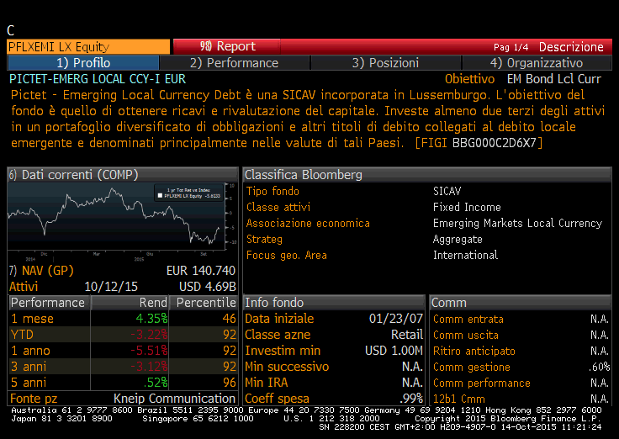
Fondi esterni: focus pictet emerging local currency debt
Fonte dati Bloomberg

Slide 26
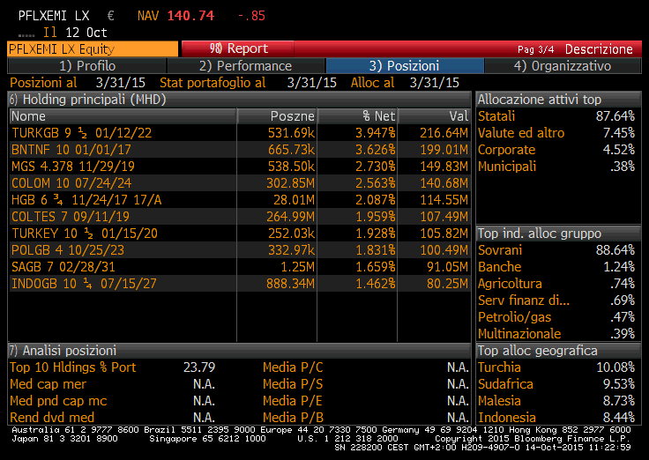
Fondi esterni: focus pictet emerging local currency debt
Fonte dati Bloomberg

Slide 27
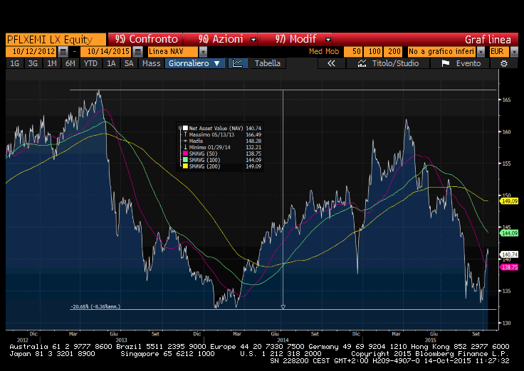
Fondi esterni: focus pictet emerging local currency debt
Fonte dati Bloomberg

Slide 28
GRAZIE! E A PRESTO
«Markets can remain irrational longer than you remain solvent»
JM keynes
70 anni fa JM Keynes aveva capito i mercati finanziari.
Ma non è stato molto ascoltato: eppure, la leggenda dice che abbia guadagnato in borsa cercando di capire dove era posizionata la maggioranza degli investitori ed agendo come contrarian.
Per cogliere le opportunità di investimento occorre considerare che il mercato finanziario è psicologia di massa in movimento.
Capire se la maggioranza è bull o bear significa capire se c’è difetto o eccesso di liquidità
Fonte: Schroeder luglio 2003

